Slide 1

Proyecto Kadabra Mayo, 2018

Slide 2
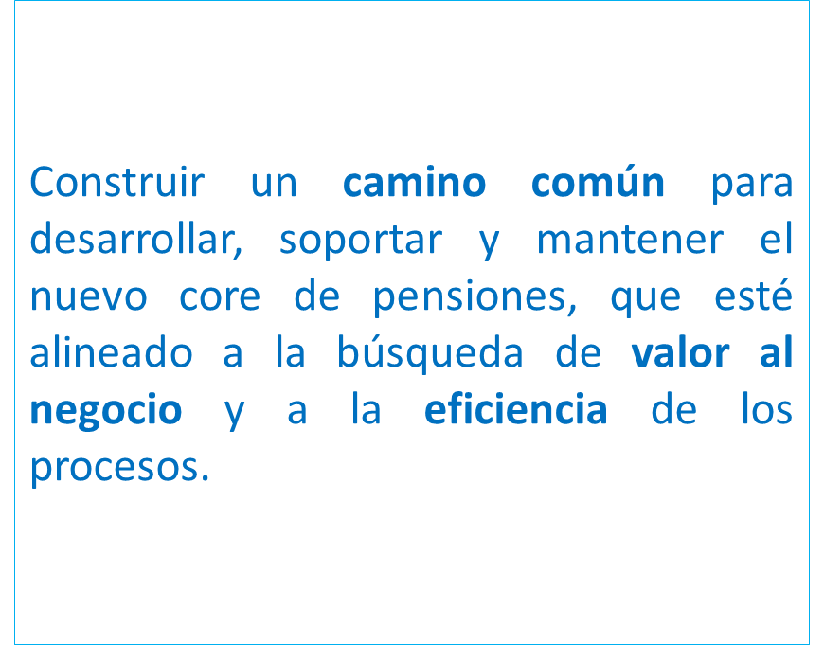
Objetivo Kadabra

Slide 3
Pain Points
Alto esfuerzo en extraer información
Sin enfoque en mejorar experiencia del cliente
Modelo de datos altamente complejo
Procesos diseñado para cumplir la norma no para cumplir expectativa de cliente
Obsolescencia
Tecnológica
Riesgo
operativo
15 años de antigüedad
Arquitectura rígida con baja
capacidad digital
Alta manualidad
Obsolescencia +
Costo Infraestructura y Especialista Core
No hay
sinergias
Alto costo de mantenimiento
Cada AFP implementa cambios regulatorios por separado.
Se ha aprovechado parcialmente normativa sobre centralización de procesos.
Tecnología antigua encarece costo de desarrollos evolutivos y normativos
Ineficiencia de Tiempos
Procesos nocturnos
Tiempos muertos en procesos
Comunes
Prima AFP
AFP Integra

Slide 4

Desafíos comunes
Reducir el riesgo operativo por obsolescencia tecnológica
Reducir el riesgo operativo automatizando procesos manuales
Disminuir los costos de mantenimiento
Mejorar time-to-market para implementación de cambios regulatorios
Aprovechar sinergias por centralización de procesos
Incremento en la calidad y servicio al cliente interno y externo
Foco en productividad

Slide 5
Mapa de Integración AFP INTEGRA
Satélites
Comercial
BI
Estado
Cuenta
WEB
APP
CALL Center
Servicio al Cliente
Reclamos
Comisiones
CRM Deuda
Sistemas Externos
WEB Services
MELER
SQL
SIT/IDI
AFPNet
IBM
DataStage
Sistema Core
SBS
Datawarehouse
Netezza
DIS
CIAD
IBM
INTEGRATION BUS
Sistemas Core Actual
SAP
BANCOS
Sistemas Legados
Otros Sistemas
Satélites
Premium
Central de Riesgos
Nuevos

Slide 6



Mecanismos de Integración AFP INTEGRA
SBS
WEB Integra
CIAD
APP Móvil
Servicio WEB
Servicio WEB
Servicio WEB
BANCOS
MELER
SAP
TALENTUM
BUS
AFPNET
JOBs / SP
SQL
Servicio WEB
Servicio WEB
AS400
RPG
BI/DATAStage
Sistema Core
Sistema No Core
Satelitales
Linked Server
JDBC
ADO.Net
DB2
ETL

Slide 7
Mapa de Arquitectura INTEGRA AFP
Core
No Core
No TI
Canales
Web Privada
App Integra
Web
MiniSitios
AFPNet
SBSNet
AS400 / Agencias
Citas
IVR
Reclamos
Aplicaciones
SIT
Documentum
SAP
IDI
Macros, Analítica, SEO
Sistema de Pensiones
53 Aplicaciones No Core
Datos & Analytics
Sistema de Pensiones
DB2
BD no Core
Datawarehouse (Netezza)
BD No TI
(Access, Excel, Otros)
AS400 7.2
Java 6 – WAS 7
Java
.NET
SNAP - RPG
Visual Basic 5.0
Plataforma
DB2
SQL Server
QlickView
Netezza

Slide 8
Estadísticas de AFP INTEGRA
Transacciones mensuales sobre el Core actual
Agencias y cantidad de usuarios
2 Agencias en Lima
16 Agencias a nivel nacional
500 usuario que ingresan el core actual
Contacto con clientes
Volumetría

Slide 9
Mapa de Integración PRIMA AFP
Canales
Estudio de Abogados
IVR
Mobile
WEB
PAC
Mod. Autoten.
Sistemas Externos
Gestión de Campañas
MELER
DTS/Store Procedures
AFPNet
Sistema Core de Pensiones
Datawarehouse
SBS
DIS
Sistemas Legados
CIAD
MIDAS
Riesgos
lsosystem
CRM
SIGA
SARR
Comisiones
CyVal
Exactus
Sistemas Core Actual
Sistemas de Canales
Sistemas Administrativos y Externos
Otros Sistemas Core

Slide 10
Mapa de Arquitectura PRIMA AFP
Core
No Core
No TI
Canal Web/Mob y otros Portales
Portal externo - Prima AFP
Mobile
Portal interno – Prima Portal
Aplicaciones
Sistema de Pensiones
MIDAS
Exactus
46 Aplicaciones No Core
Macros Excels, Access, VBA, 3 Web
Datos & Analytics
Sistema de Pensiones
MIDAS
Exactus
Todas las BD poseen data Maestra
Oracle 11g
BD no Core
Datawarehouse
Oracle 12C
BD No TI
(Access, Excel, Otros)
Oracle Dev 6i
Oracle Report / Form 6i
WebSphere (Java, JSP)
.NET
IIS
Plataforma
Oracle DB
SQL Server
Oracle DB
AIX 7.1 (PrimaOra01)
Windows
AIX 7.1
Windows

Slide 11
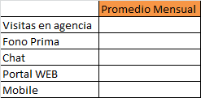
Estadísticas de PRIMA AFP
Transacciones sobre el core actual
 | Transacciones Mensuales | Transacciones acumuladas
Acreditación | 5,153,426 | 510,585,200
Cuentas | 37,457 | 2,276,188
Cobranza | 679,483 | 477,987,819
Afiliación / Traspaso / Cambio de Fondo / Act. Datos | 40,597 | 1,734,286
Beneficios | 66,903 | 108,567
Total | 5,977,866 | 992,692,060
2 Agencias en Lima
15 Agencias en provincias
600 personas en PRIMA AFP
200 operan directamente el CORE, el resto lo consulta directamente o a través de otros sistemas
Contactos con clientes

Slide 12
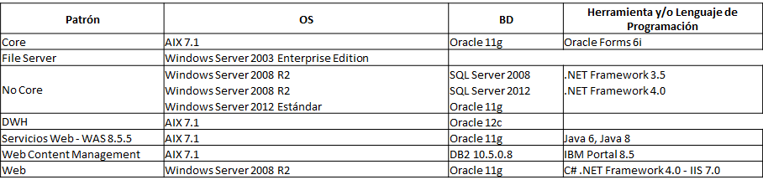

Plataformas PRIMA AFP

Slide 13
Plataformas AFP INTEGRA

Slide 14

Normativa
Procesamiento en la nube
El proveedor del servicio de nube debe cumplir con:
Circular SBS G140 sobre el procesamiento de datos en el exterior.
LPDP: Si la información que se almacenará en la nube son datos personales, la LPDP indica que debe contar con el consentimiento para el flujo transfronterizo de datos personales.
Centralización de Procesos (Ley 29903-Artículo 14º-A- 19/07/2012)
Las AFP eligen libremente a la entidad centralizadora o el uso obligatorio de una o más plataformas comunes en los siguientes procesos operativos internos a cargo de las AFP:
Recaudación (AFPNET)
Conciliación
Acreditación
Cobranza
Cálculo y Pago de las prestaciones
Medidas de simplificación y eficiencia administrativa (OM 43526-2017 14/12/2017)
.. Se podrá no requerir a un afiliado o beneficiario al momento de iniciar un tramite pensionario de la siguiente documentación: a) Copia DNI, b) Copia de Partida de Nacimiento, c) Copia de Certificado de Defunción y d) Legalización notarial de firmas
... la documentación prohibida de solicitar se encuentra referida esencialmente a la presentación de copias; sin embargo las AFP‘s deben efectuar las acciones relativas a la verificación y comprobación de que la información o identificación presentada sea fidedigna, a través de los canales con los cuenta como es la RENIEC entre otros. La implementación es requerida en forma paulatina

Slide 15
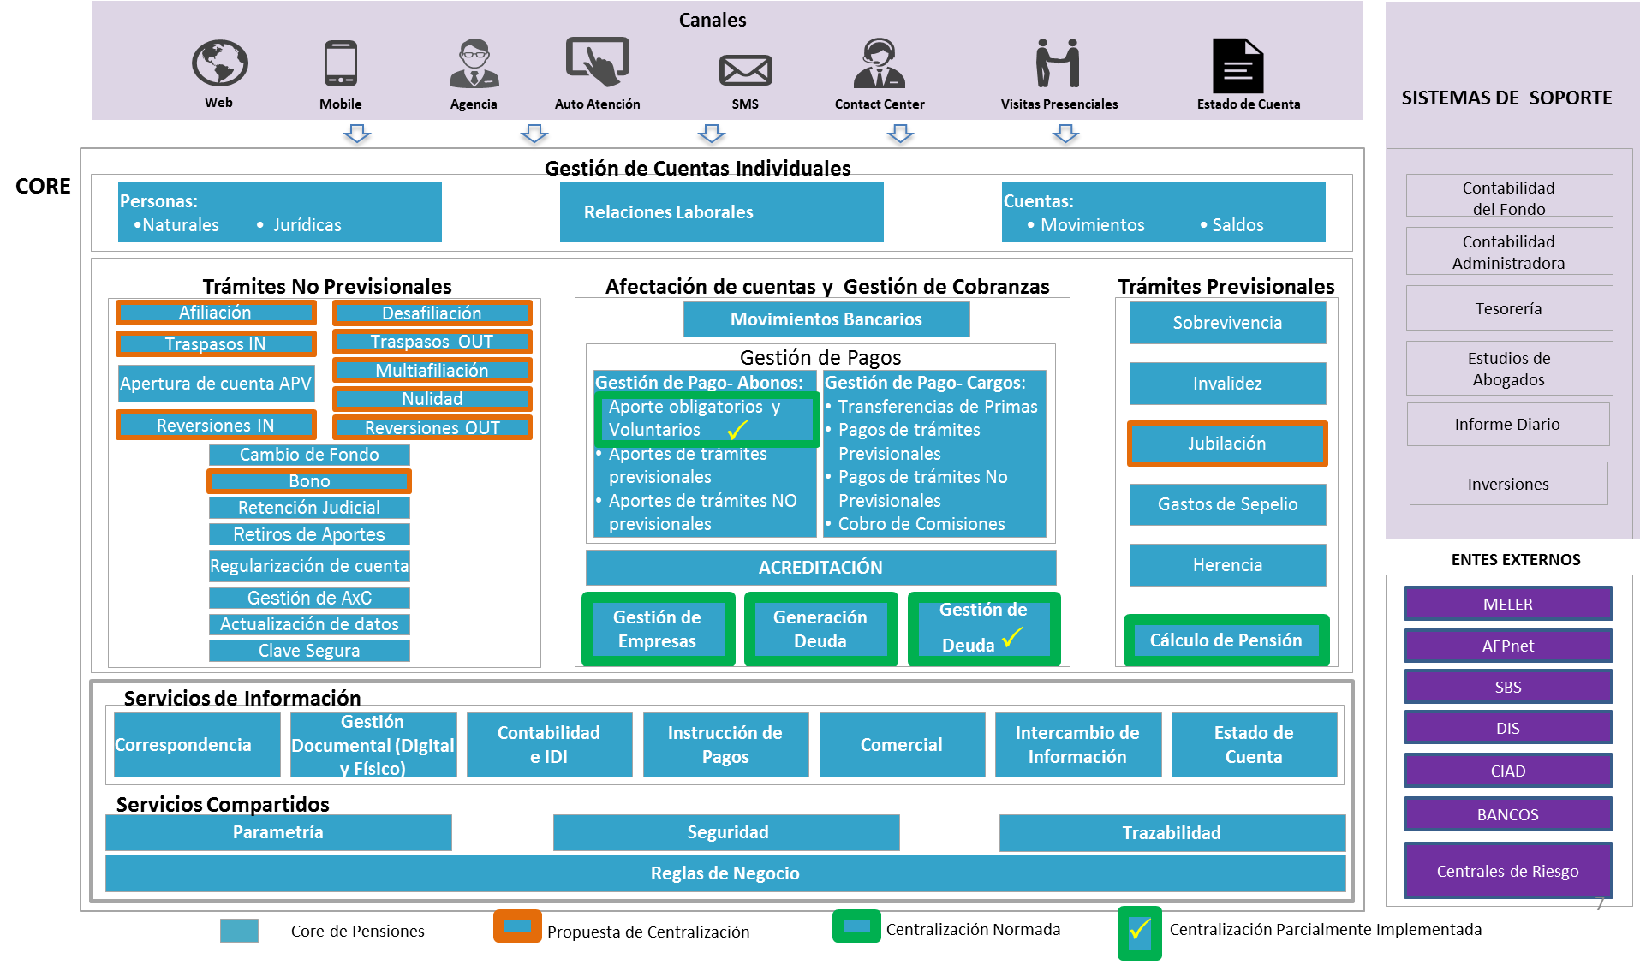
Modelo Operativo ToBE

